Slide 1
BANK
FERAWATY SYAHRANI,SE

Slide 2
KESEPAKATAN BELAJAR
Kesepakatan bersama dalam belajar Perbankan Dasar dalam PJJ :
Absen time stam camera dimulai Jam 07.00 s.d jam 07.30 saat PJJ Genap
Absen time stam camera dimulai Jam 09.45 s.d jam 09.15 saat PJJ Ganjil
Lewat dari jam 07.30 saat PJJ Genap siswa yang belum foto dinyatakan alfa.
Lewat dari jam 09.15 saat PJJ Ganjil siswa yang belum foto dinyatakan alfa
Jika berhalangan hadir agar bisa memberikan informasi kepada Ibu Ferawaty Syahrani.
Siswa dan guru sepakat akan mengikuti pembelajaran sampai jam 08.45 (PJJ Genap) dan jam 12.00 ( PJJ Ganjil )
Selama pembelajaran siswa harus aktif dalam bertanya jika belum mengerti materi yang disampaikan di kolom komentar.
Tugas akan di berikan di akhir materi atau di elearning.smkn43jkt.sch.id setelah mendapatkan user dan password dari tim IT sekolah.
Selama PJJ tidak dibolehkan bermain game.
Jika ada yang perlu di tambahkan atau dikurangi kesepakatan belajar ini, akan dibicarakan di WA Kelas
.
Demikain Kesepakatan belajar ini kami buat agar bisa dilaksanakan bersama.

Slide 3
SEJARAH
PERBANKAN
JENIS LEMBAGA KEUANGAN
Mengenal sejarah perbankan di Indonesia
Memahami jenis lembaga keuangan bank dan non bank
UANG
JENIS BANK DI INDONESIA
Membedakan jenis uang
Memahami jenis bank di Indonesia

Slide 4
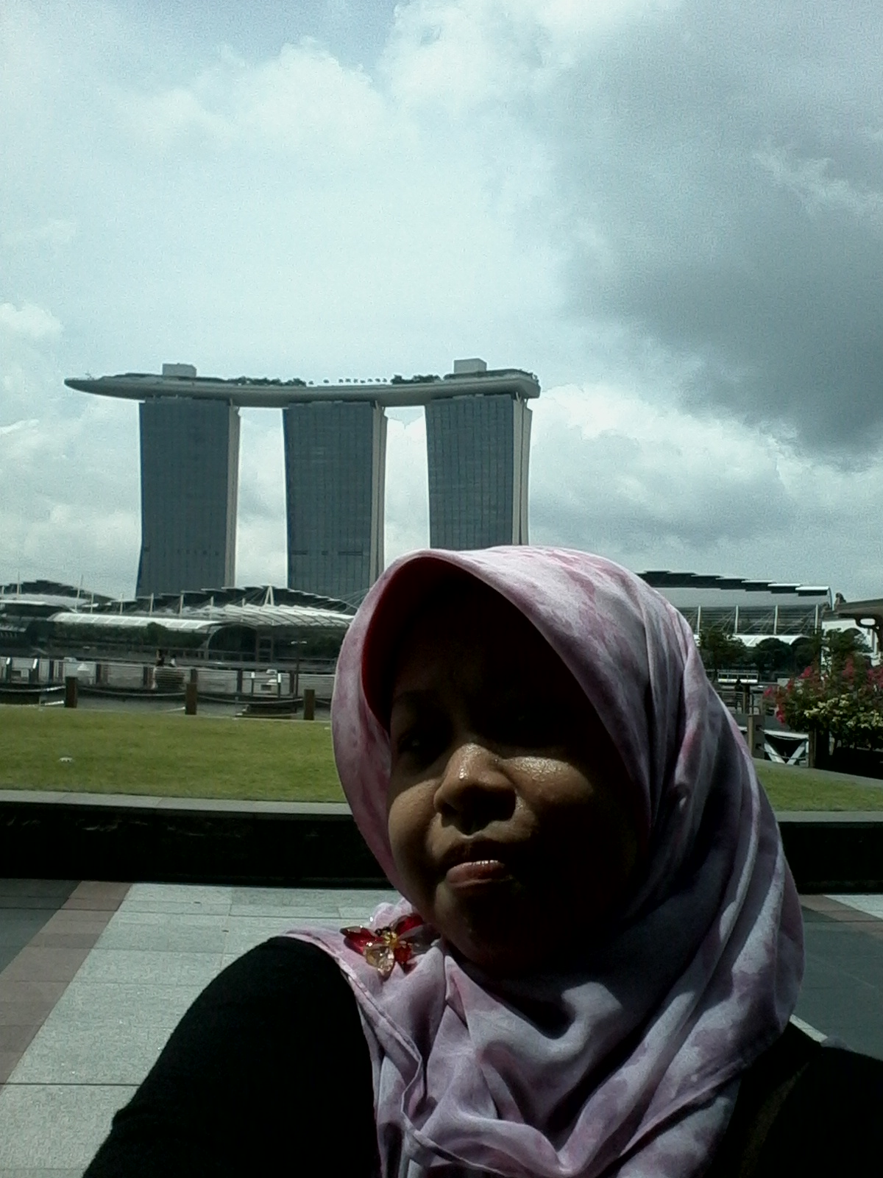
WHAT IS THE TOPIC ABOUT?
Sejarah Perbankan
Pengertian Bank
Asal mula bank
Bank di Indonesia

Slide 5
BANK
ITALI
Drs. H Malayu S.P
INDUSTRI JASA
MENGHIMPUN DANA
KESEJAHTERAAN
Bahasa bank berasal dari Itali ( banco) / bangku
Bahasa bangku resmi di ganti Bank oleh Drs. H Malayu S.P Hasibuan 2011 : 1
Bank termasuk entitas jasa yang memberikan jasa kepada masyarakat
Bank menghimpun dana dari masyarakat dalam bentuk kredit atau lainnya
Meningkatkan taraf hidup rakyat banyak

Slide 6
PERBANKAN
Segala sesuatu yang menyangkut tentang bank, kelembagaan, kegiatan usaha serta cara dan proses dalam melaksanakan kegiatan usaha.
BANK UMUM
Melakukan kegiatan usaha secara kovensional / berdasarkan syariah yang dalam kegiatannya memberikan jasa dalam lalu lintas pembayaran.

Slide 7
Sejarah Perbankan
Sejarah terbentuknya bank dimulai pada zaman kerajaan lampau di Eropa, dan berkembang ke Asia Barat dibawa oleh para pedagang, juga Afrika dan Amerika yang terjadi pada saat bangsa Eropa melakukan penjajahan kepada negara – negara di ketiga benua ini. Dapat ditelusuri dalam sejarah terbentuknya bank dimulai dari kegiatan penukaran uang sehingga bank dapat diartikan sebagai ‘meja tempat penukaran uang’. Pada masa kerajaan, proses penukaran uang dilakukan antara kerajaan yang satu dengan lainnya. Sekarang kegiatan ini dikenal dengan nama Pedagang Valuta Asing (Money Changer). Kemudian kegiatan perbankan kembali berkembang menjadi tempat penitipan uang atau kegiatan simpanan uang, peminjaman uang, dimana uang yang disimpan masyarakat dipinjamkan kembali kepada masyarakat lain yang membutuhkan oleh perbankan.

Slide 8
Sejarah Perbankan Di Indonesia
Sejarah perbankan di Indonesia di bagi dua :
Keadaan Sebelum Perang Dunia II
Sejarah PERBANKAN di Indonesia tidak lepas dari zaman Penjajahan kerajaan Belanda.Pada masa itu terdapat beberapa bank yang memegang peran penting di Hindia Belanda (Indonesia).
De JAVASCE Bank NV
De POST POAR Bank
HULP en SPAAR Bank
De ALGEMENEVOLKS CREDIET Bank
NEDERLAND HANDLES MAATSCAPPIJ (NHM)
NATIONALE HANDLES Bank (NHB)
7. De ESCOMPTO Bank NV

Slide 9
Bank milik orang Indonesia & orang asing (Tiongkok, Jepang, Eropa, India)
NV Nederlandsch Indische Spaar en Deposito Bank
Bank Nasional Indonesia
Bank Ambuan Saudagar
NV Bank Boemi
The Chartered Bank of India
The Yokohama Species Bank
The Matsui Bank
The Bank of China
Batavia bank

Slide 10
b. Keadaan Perbankan Setelah Perang Dunia II (1945 -1949)
Bersama dengan kekalahan Jepang. Pemerintah Belanda berusaha kembali dengan membonceng tentara Inggris ( Sekutu) terjadilah perang Kemerdekaan.
Terjadi terbentuk dua wilayah yaitu Daerah Republik yang dikuasai oleh RI dan daerah federal yang merupakan daerah RI yang diduduki Belanda.

Slide 11
Perbankan di zaman Awal Kemerdekaan RI
V Nederlandsch Indische Spaar en Deposito Bank (Bank NISP, sejak 2009 menjadi OCBC NISP) didirikan 4 April 1941 dengan kantor pusat di Bandung
Bank Negara Indonesia, didirikan 5 Juli 1946 yang sekarang dikenal dengan Bank BNI ‘46.
Bank Rakyat Indonesia, didirikan 22 Februari Berasal dari nasionalisasi de Algemenevolks Crediet Bank atau Syomin Ginko

Slide 12
Bank pada masa kedudukan Jepang dengan Oeang ReopublikIndonesia (ORI)
Bank Surakarta Maskapai Adil Makmur, tahun 1945 di Solo 5
Bank Surakarta Maskapai Adil Makmur, tahun 1945 di Solo
Bank Indonesia di Palembang tahun Bank Dagang Nasional Indonesia tahun 1946 di Medan
Indonesian Banking Corporation tahun 1947 di Yogyakarta
Kemudian menjadi Bank Amerta.
NV Bank Sulawesi tahun 1946 di Manado
Bank Dagang Indonesia NV di Samarinda tahun 1950, kemudian merger dengan Bank Pasifik
Bank Timur NV di Semarang berganti nama Bank Gemari. Kemudian merger dengan Bank Central Asia (BCA) tahun 1949

Slide 13
TOPIK MINGGU DEPAN
PENDIRIAN BANK
BENTUK HUKUM BANK
PT (Persero), Koperasi dan Perusahaan Daerah
Persetujuan dan Pemberian Izin

Slide 14
LATIHAN
BANK
SEJARAH
FUNGSI BANK
JENIS BANK
Mengapa kita memerlukan bank?
Ceritakan secara singkat sejarah bank dengan bahasa sendiri
Coba kamu jelaskan fungsi bank itu apa saja ?
Coba kamu jelaskan jenis bank?

Slide 15
THANKS
Do you have any questions?
Ferawaty.syahrani@gmail.com
081310085468
SMKN 43 Jakarta

